Slide 1

Ejercicio 1
Integración de la información y aplicaciones | ingeniería informática | universidad de huelva

Slide 2
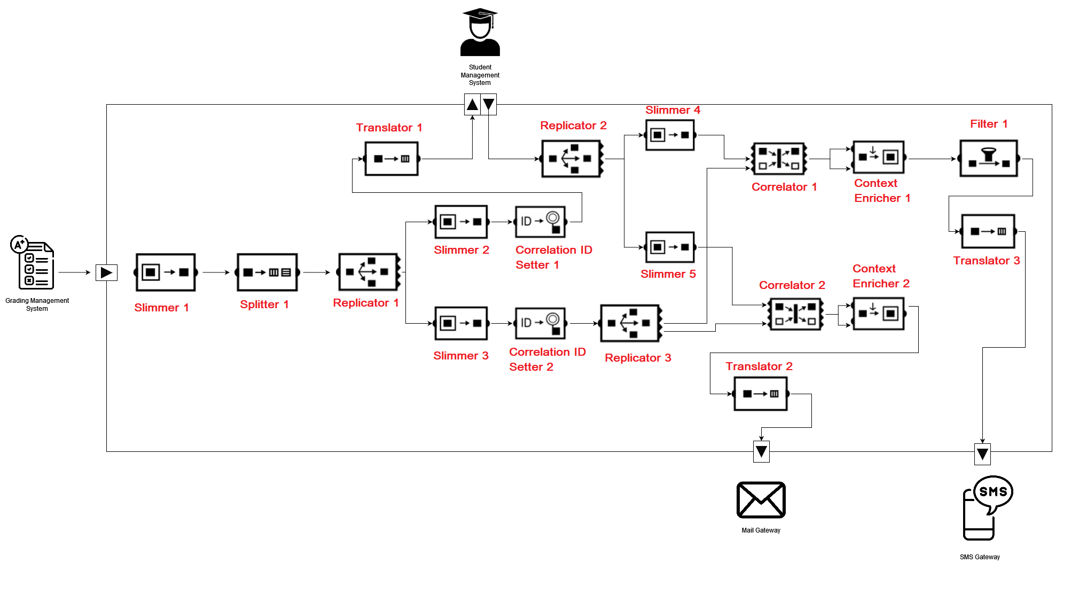
TAREAS PRESENTES EN EL EJERCICIO 1

Slide 3
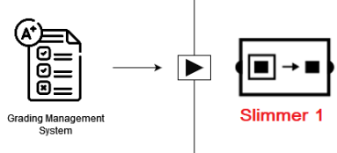
Slot Grading management system → slimmer 1
Ejemplo de mensaje

Slide 4
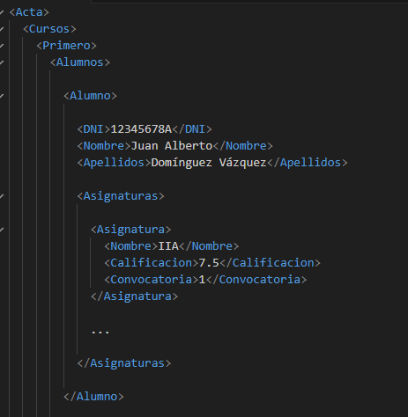
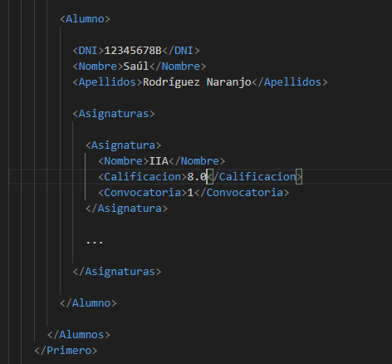
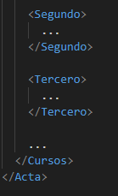
Ejemplo de mensaje
Del Grading Management System saldrá el siguiente mensaje hacia la entrada de Slimmer 1:

Slide 5
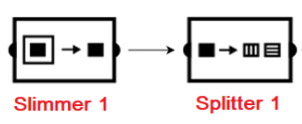
Slot Slimmer 1 → splitter 1
Ejemplo de mensaje

Slide 6
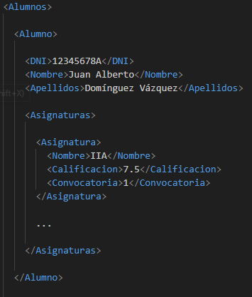
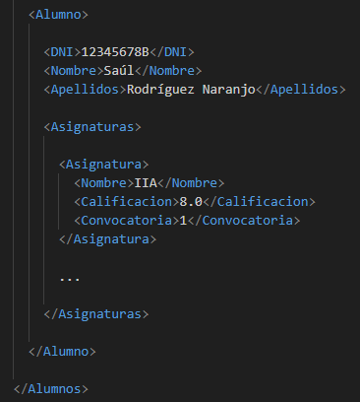
Ejemplo de mensaje
Del Slimmer 1 saldrá el siguiente mensaje hacia la entrada del Splitter 1, nos quedaríamos solo con la información del alumno:

Slide 7
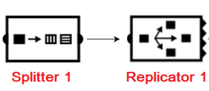
Slot SPLITTER 1→ Replicator 1
Ejemplo de mensaje

Slide 8
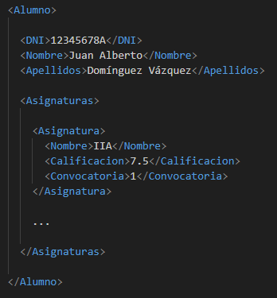
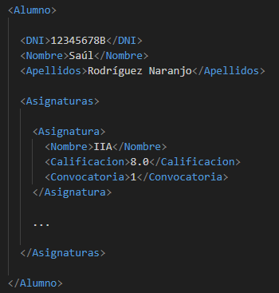
Ejemplo de mensaje
Del Splitter 1 saldrán tantos mensajes como alumnos le lleguen del Slimmer 1:

Slide 9
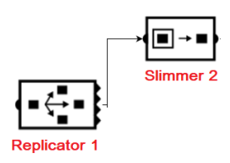
Slot replicator i→ slimmer 2
Ejemplo de mensaje

Slide 10
EJEMPLO DE MENSAJE
Del replicator 1 hacia el slimmer 2 salen tantos mensajes como le lleguen del splitter 1

Slide 11
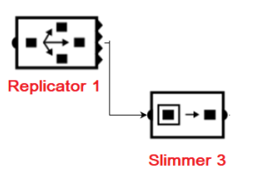
Slot REPLICATOR 1→ slimmer 3
Ejemplo de mensaje

Slide 12
EJEMPLO DE MENSAJE
Del replicator 1 hacia el slimmer 3 salen tantos mensajes como le lleguen del splitter 1.

Slide 13
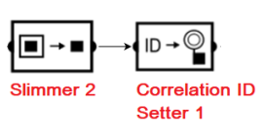
Slot SLIMMER 2→ correlation id setter 1
Ejemplo de mensaje

Slide 14


EJEMPLO DE MENSAJE
Del Slimmer 2 tan solo salen los datos personales del alumno:

Slide 15
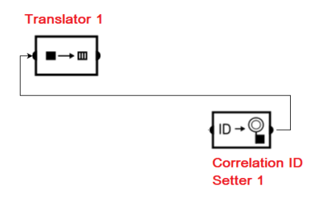
Slot correlation id setter 1→ translator 1
Ejemplo de mensaje

Slide 16
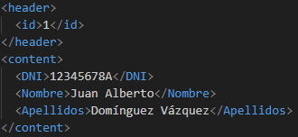
EJEMPLO DE MENSAJE
Del Correlation ID Setter 1 sale el siguiente mensaje hacia el Translator 1:

Slide 17
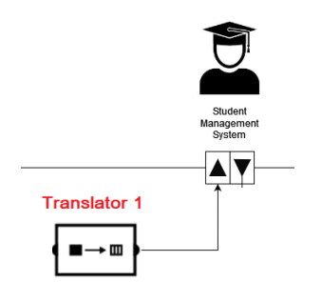
Slot translator 1 → student management system
Ejemplo de mensaje

Slide 18
EJEMPLO DE MENSAJE
Se traduciría el mensaje que llega a SQL (por ejemplo):
SELECT correo, telefono FROM ALUMNOS WHERE DNI = "..." AND Nombre = "..." AND Apellidos = "..."

Slide 19
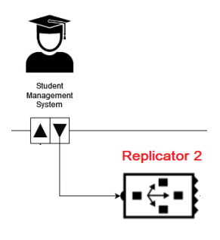
Slot student management system→ replicator 2
Ejemplo de mensaje

Slide 20

EJEMPLO DE MENSAJE
Del Student Management System saldría el siguiente mensaje:

Slide 21
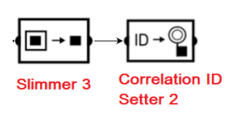
Slot slimmer 3→ correlation id setter 2
Ejemplo de mensaje

Slide 22
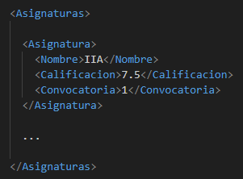
EJEMPLO DE MENSAJE
Del Slimmer 3 sale al Correlation ID Setter 2 tan solo los datos de las asignaturas:

Slide 23
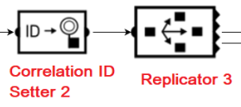
Slot correlation id setter 2→ replicator 3
Ejemplo de mensaje

Slide 24
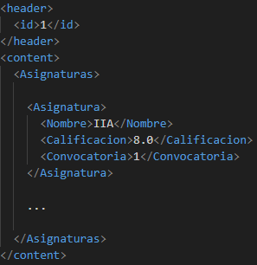
EJEMPLO DE MENSAJE
Del Correlation ID Setter 2 sale el siguiente mensaje hacia el Replicator 3:

Slide 25
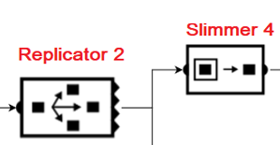
Replicator 2 → slimmer 4
Ejemplo de mensaje

Slide 26


Ejemplo de mensaje
Del Replicator 2 saldrá el siguiente mensaje hacia la entrada del Slimmer 4 en el que nos quedaríamos solo con la información del número de teléfono del alumno:

Slide 27
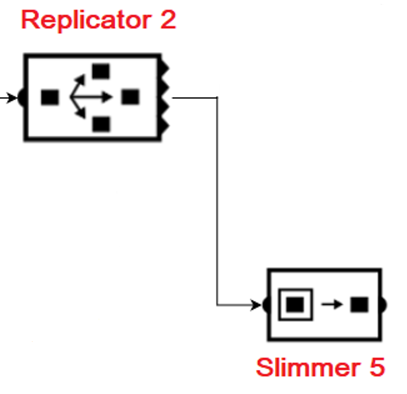
Replicator 2 → slimmer 5
Ejemplo de mensaje

Slide 28

Ejemplo de mensaje
Del Replicator 2 saldrá el siguiente mensaje hacia la entrada del Slimmer 5 en el que nos quedaríamos solo con la información del correo del alumno:

Slide 29
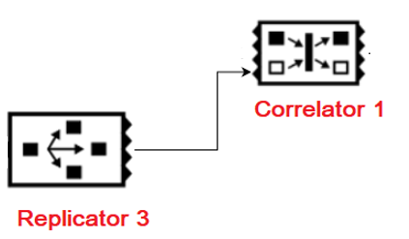
REPLICATOR 3 → CORRELATOR 1
Ejemplo de mensaje

Slide 30
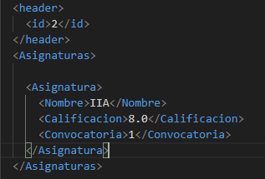
Ejemplo de mensaje
Del Replicator 3 saldrá el siguiente mensaje hacia la entrada del Correlator 1, en el que nos quedaríamos con las asignaturas del alumno

Slide 31
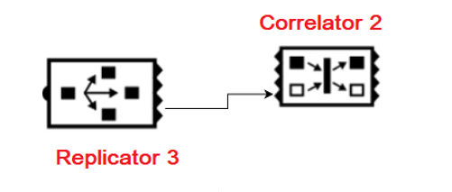
REPLICATOR 3 → CORRELATOR 2
Ejemplo de mensaje

Slide 32
Ejemplo de mensaje
Del Replicator 3 saldrá el siguiente mensaje hacia la entrada del Correlator 2, en el que simplemente replicamos las asignaturas del alumno

Slide 33
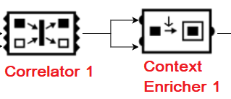
CORRELATOR 1 → CONTEXT ENRICHER 1
Ejemplo de mensaje

Slide 34
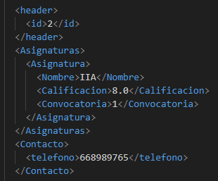

Ejemplo de mensaje
Del Correlator 1 saldrá el siguiente mensaje hacia la entrada del Context Enricher 1, en el que juntamos las asignaturas del alumno y su número de teléfono en un solo mensaje

Slide 35
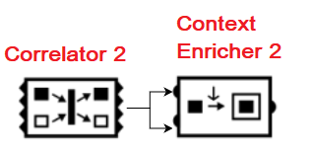
CORRELATOR 2 → CONTEXT ENRICHER 2
Ejemplo de mensaje

Slide 36
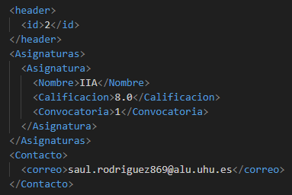

Ejemplo de mensaje
Del Correlator 2 saldrá el siguiente mensaje hacia la entrada del Context Enricher 2, en el que juntamos las asignaturas del alumno y su correo electrónico en un solo mensaje

Slide 37
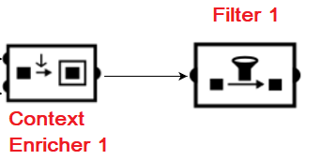
CONTEXT ENRICHER 1 → Filter 1
Ejemplo de mensaje

Slide 38
Ejemplo de mensaje
Del Context Enricher 1 saldrá el siguiente mensaje hacia la entrada del Filter 1, en el que filtraremos si el alumno tiene teléfono o no.

Slide 39
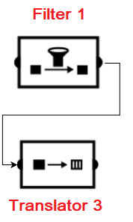
Filter 1 → Translator 3
Ejemplo de mensaje

Slide 40
Ejemplo de mensaje
Del Filter 1 saldrá el siguiente mensaje hacia la entrada del Translator 3, en el que traduciremos el mensaje a un formato que sea capaz de interpretar el sistema SMS Gateway

Slide 41
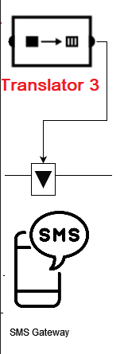
Translator 3 →SMS GATEWAY
Ejemplo de mensaje

Slide 42
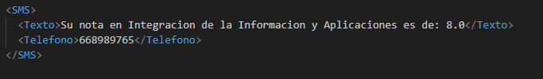
Ejemplo de mensaje
Del Translator 3 saldrá el siguiente mensaje hacia la entrada del SMS Gateway, en el que enviaremos en el mensaje final, el teléfono del alumno junto con el nombre la asignatura y su calificación correspondiente

Slide 43
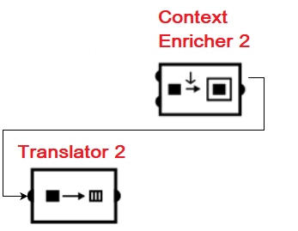
CONTEXT ENRICHER 2 →TRANSLATOR 2
Ejemplo de mensaje

Slide 44
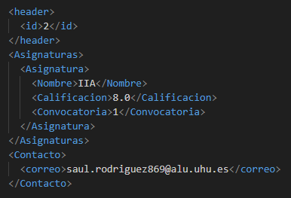
Ejemplo de mensaje
Del Context Enricher 2 saldrá el siguiente mensaje hacia la entrada del Translator 2, en el que enviaremos en el mensaje final, el correo del alumno junto con el nombre la asignatura y su calificación correspondiente

Slide 45
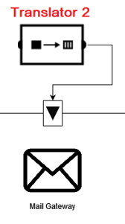
TRANSLATOR 2 → Mail gateway
Ejemplo de mensaje

Slide 46

Ejemplo de mensaje
Del Translator 2 saldrá el siguiente mensaje hacia la entrada del Mail Gateway, en el que traduciremos el mensaje a un formato que sea capaz de interpretar el sistema MAIL Gateway

